Slide 1
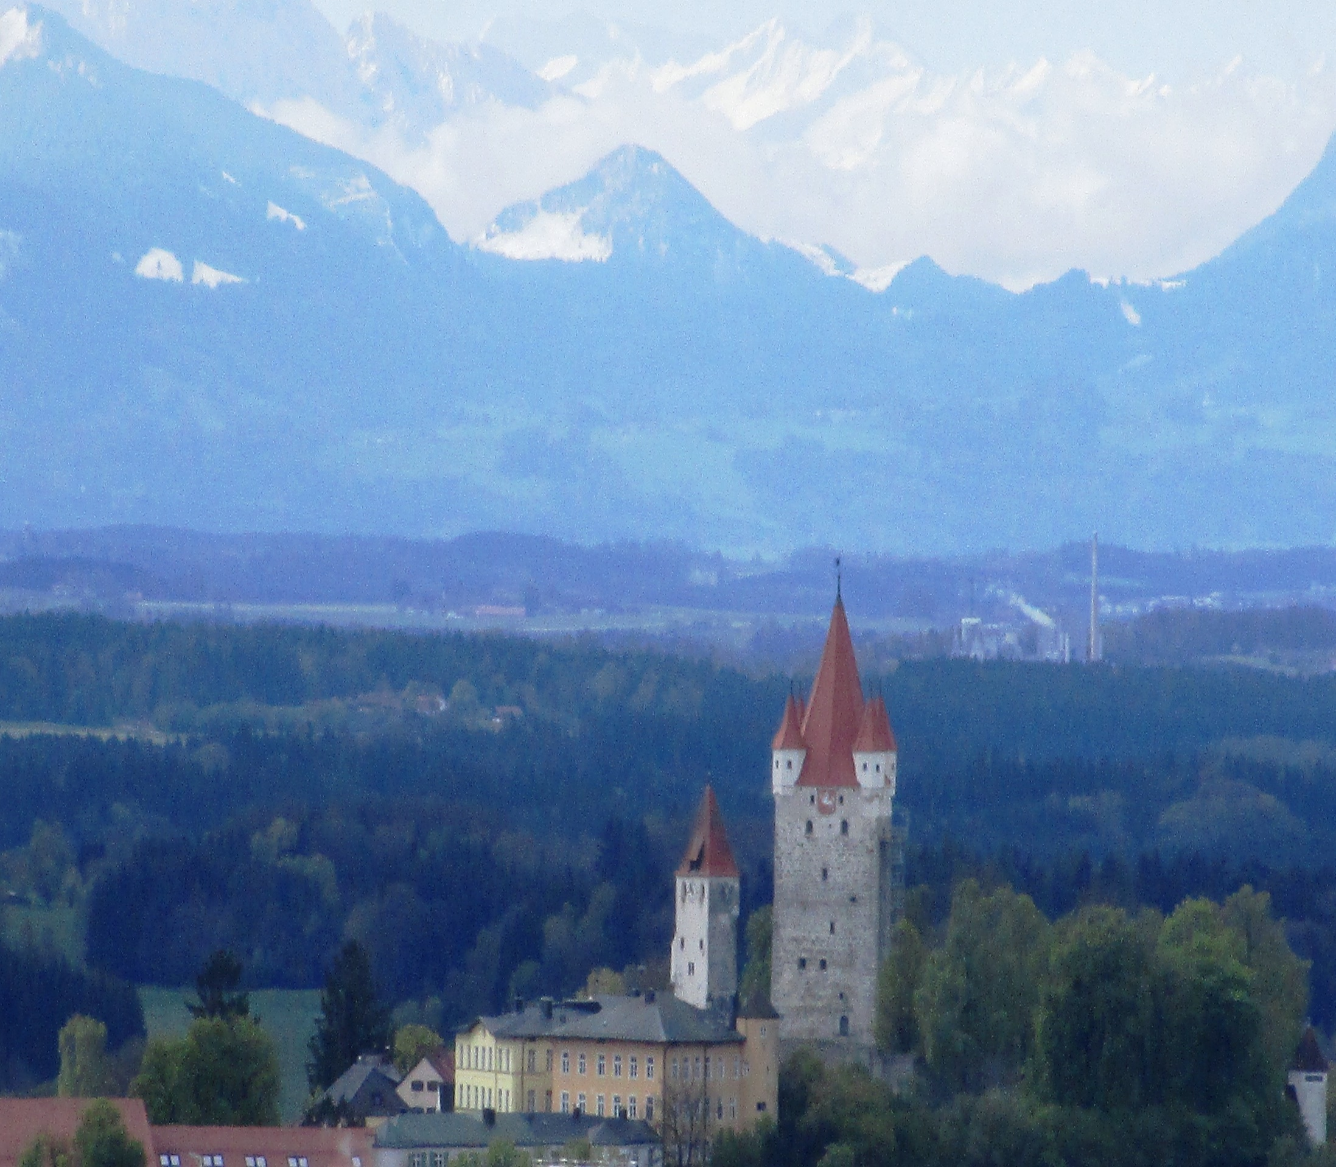
Agenda21 Haager Land
Jahreshauptversammlung
Agenda21-Haager Land
10.6. 2020 um20 Uhr
Café Tropea Haag

Slide 2

Agenda21 Haager Land
Klimawandel

Slide 3
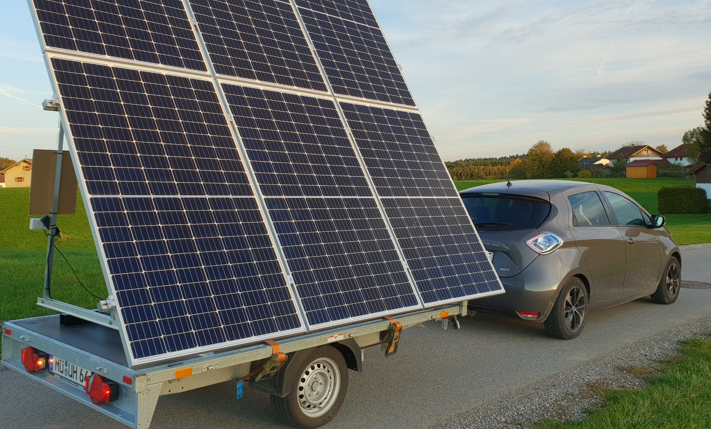
Agenda21 Haager Land
ohne Sonne geht es nicht

Slide 4
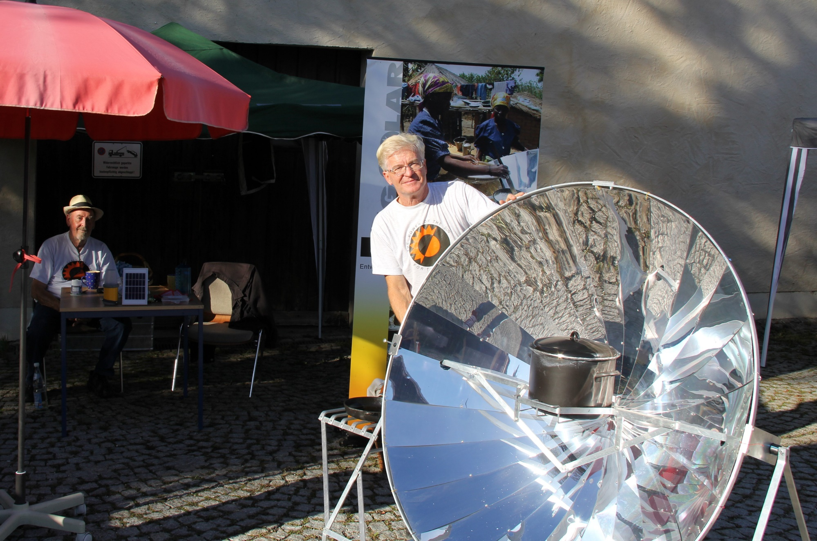
Agenda21 Haager Land
ohne Sonne geht es nicht

Slide 5
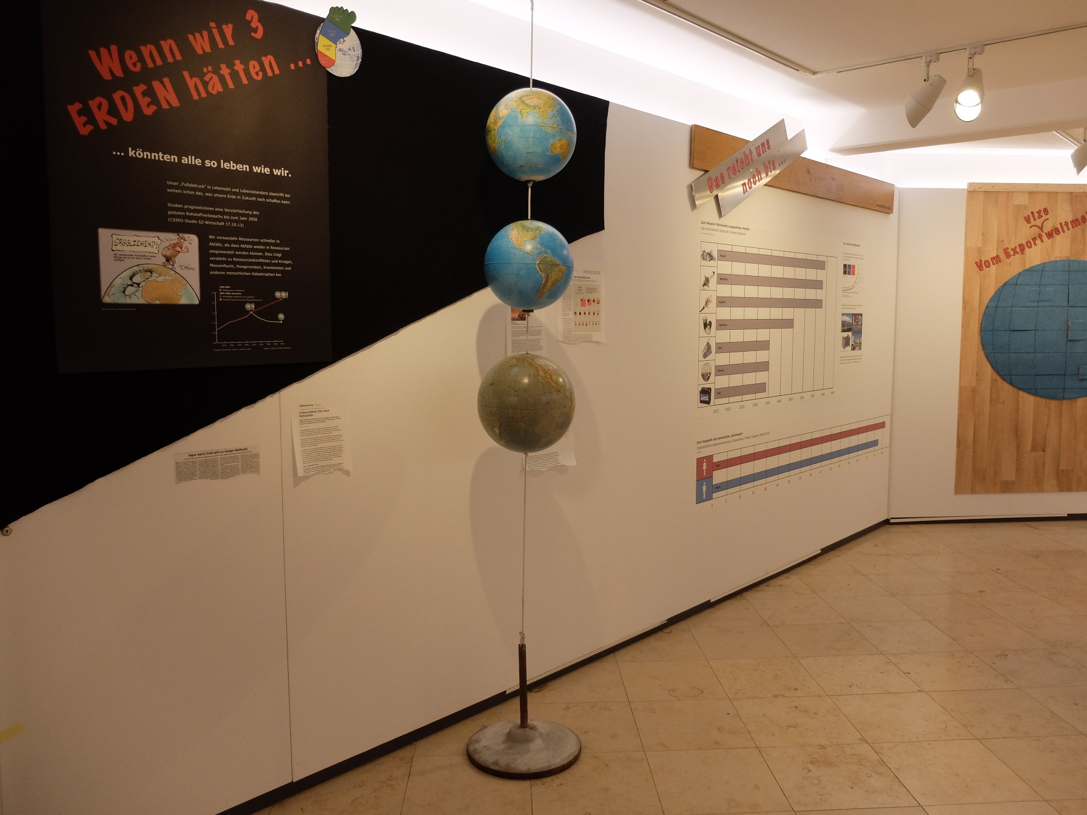
Agenda21 Haager Land
Ausstellung wenn wir 3 Erden hätten

Slide 6
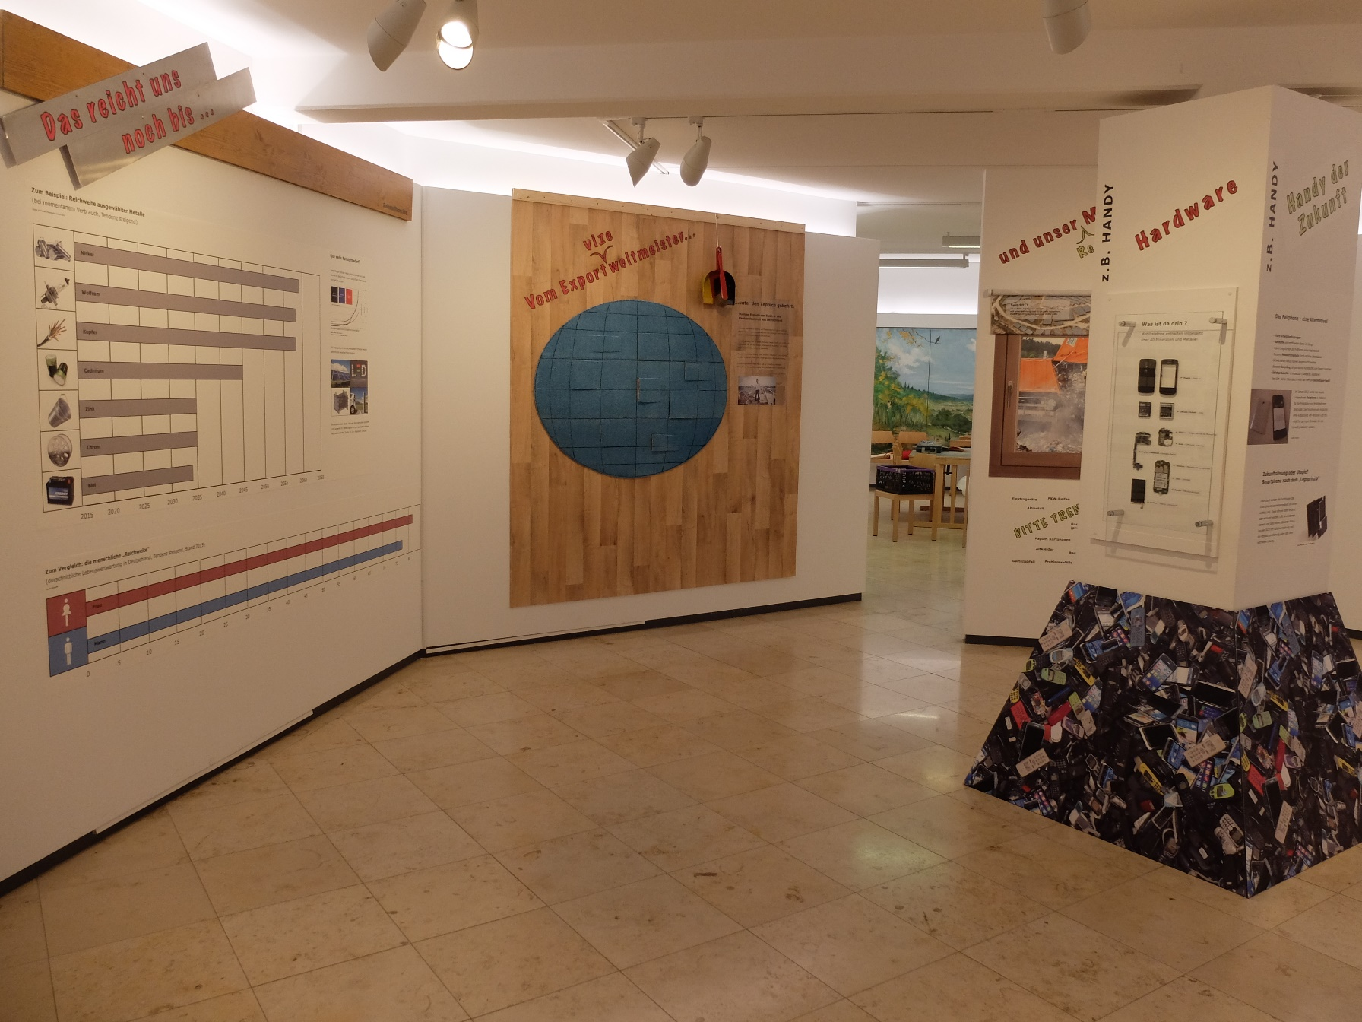
Agenda21 Haager Land
Ausstellung wenn wir 3 Erden hätten

Slide 7
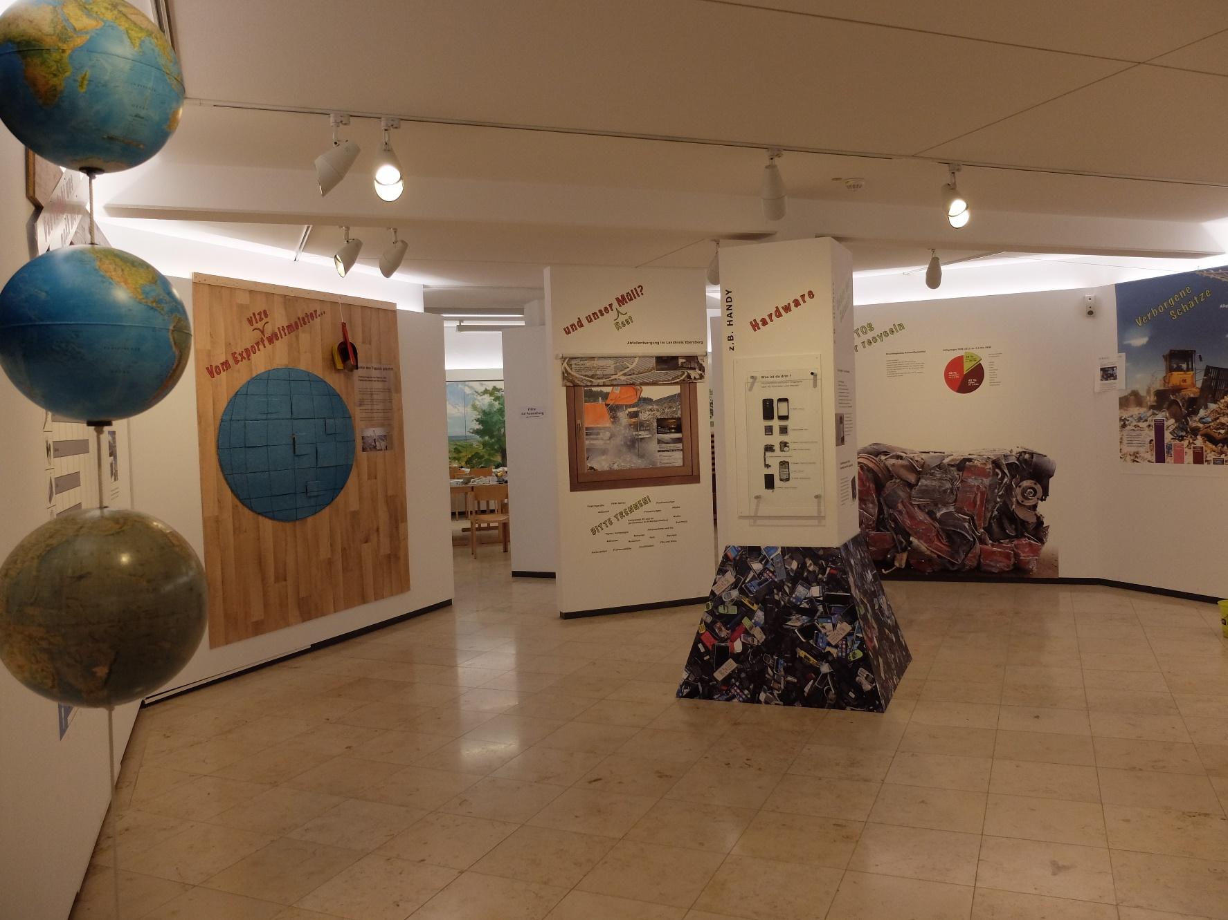
Agenda21 Haager Land
Ausstellung wenn wir 3 Erden hätten

Slide 8
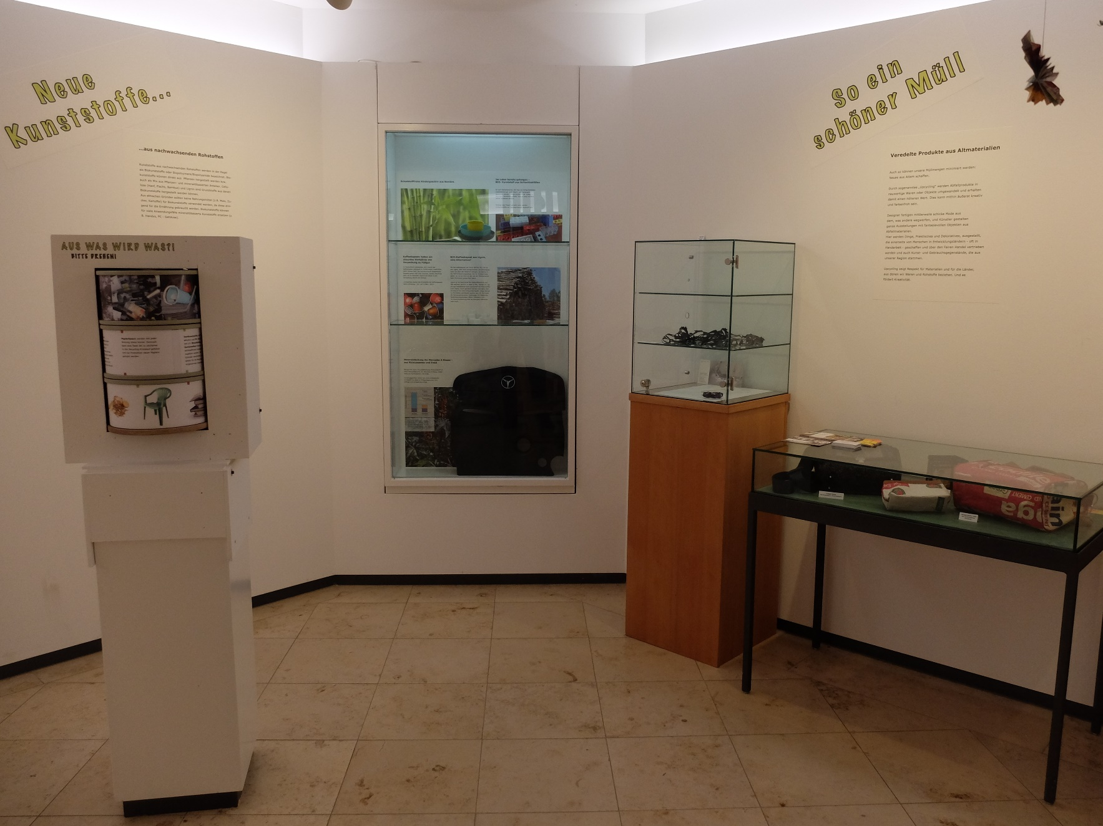
Agenda21 Haager Land
Ausstellung wenn wir 3 Erden hätten

Slide 9
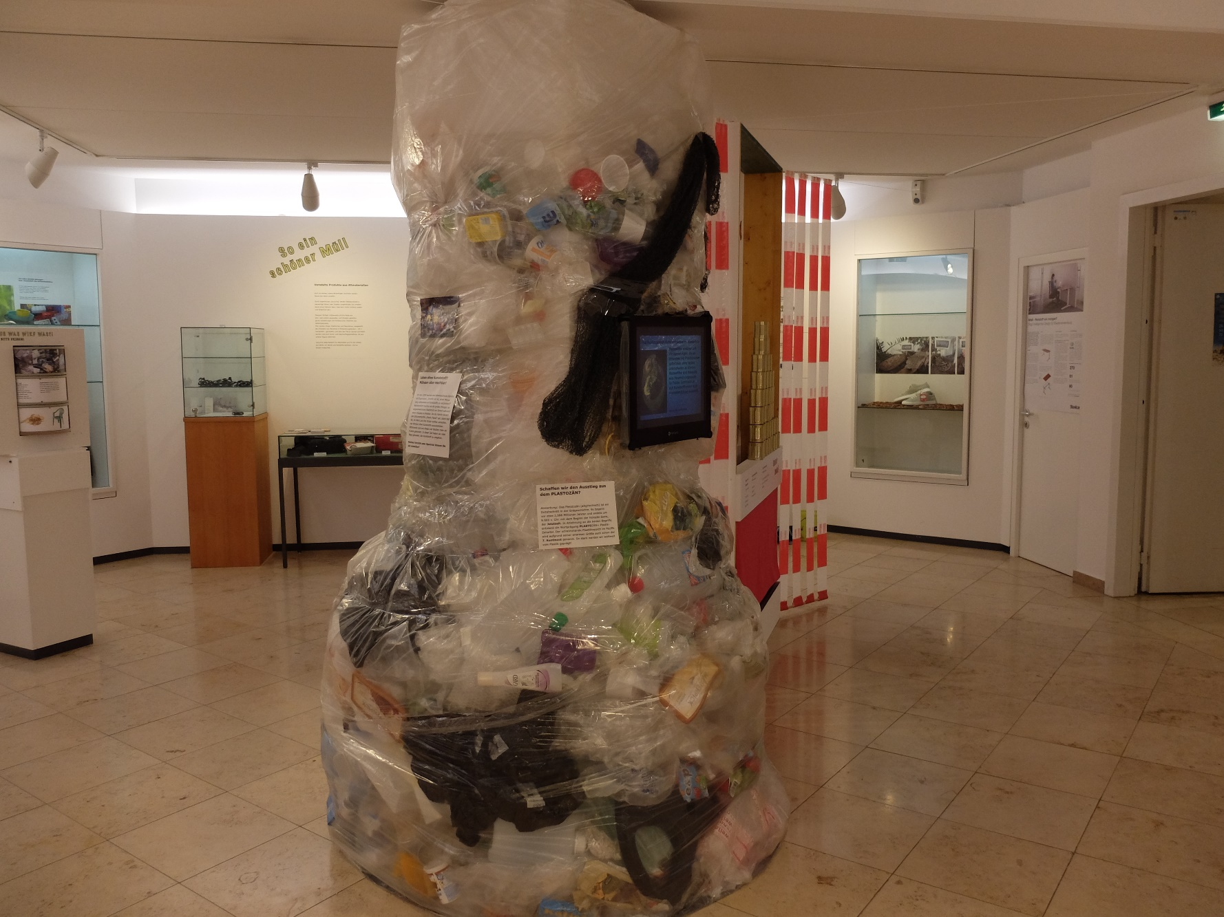
Agenda21 Haager Land
Ausstellung wenn wir 3 Erden hätten

Slide 10
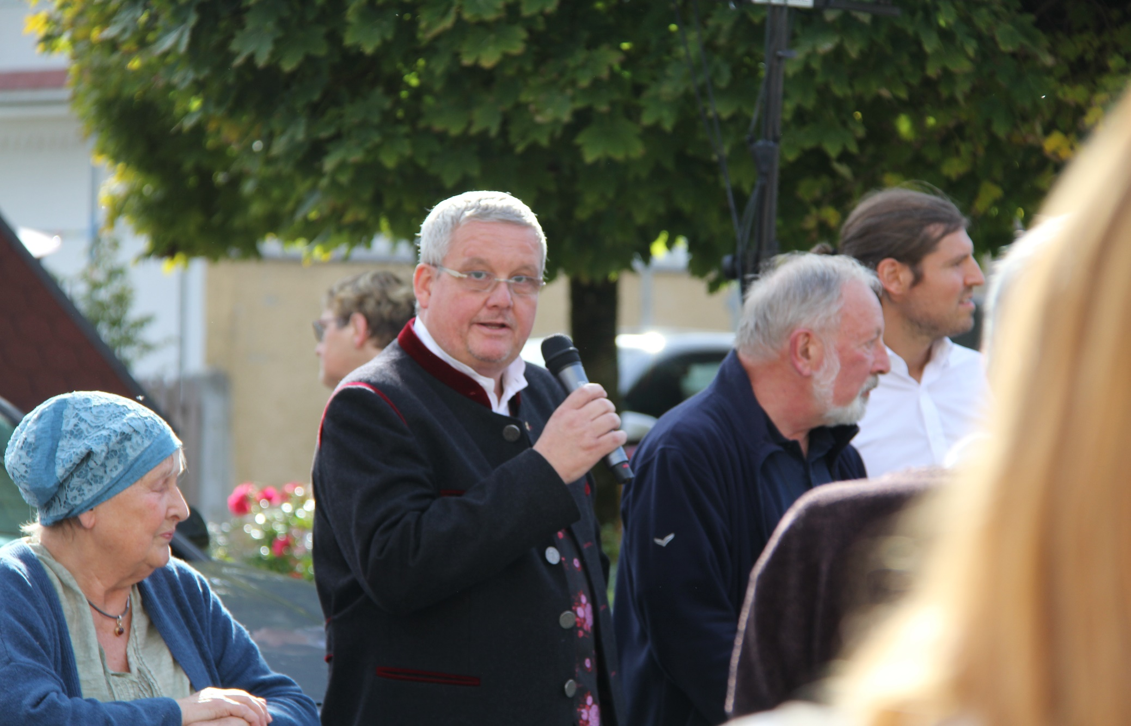
Agenda21 Haager Land
Eröffnung

Slide 11
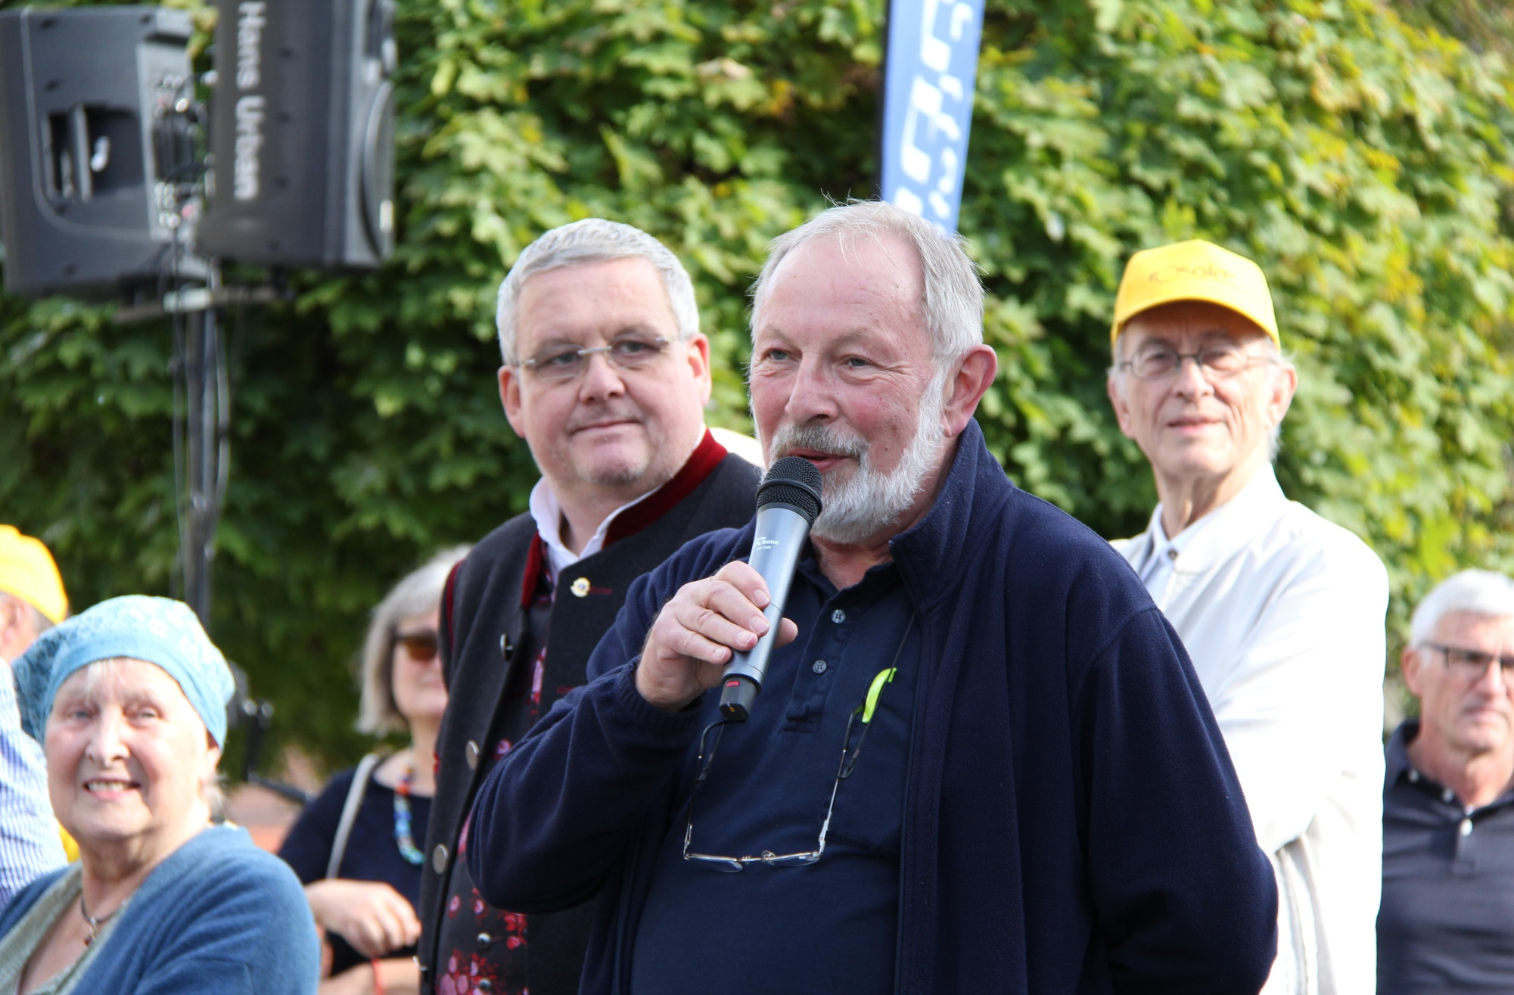
Agenda21 Haager Land
Eröffnung

Slide 12
Agenda21 Haager Land
Eröffnung

Slide 13
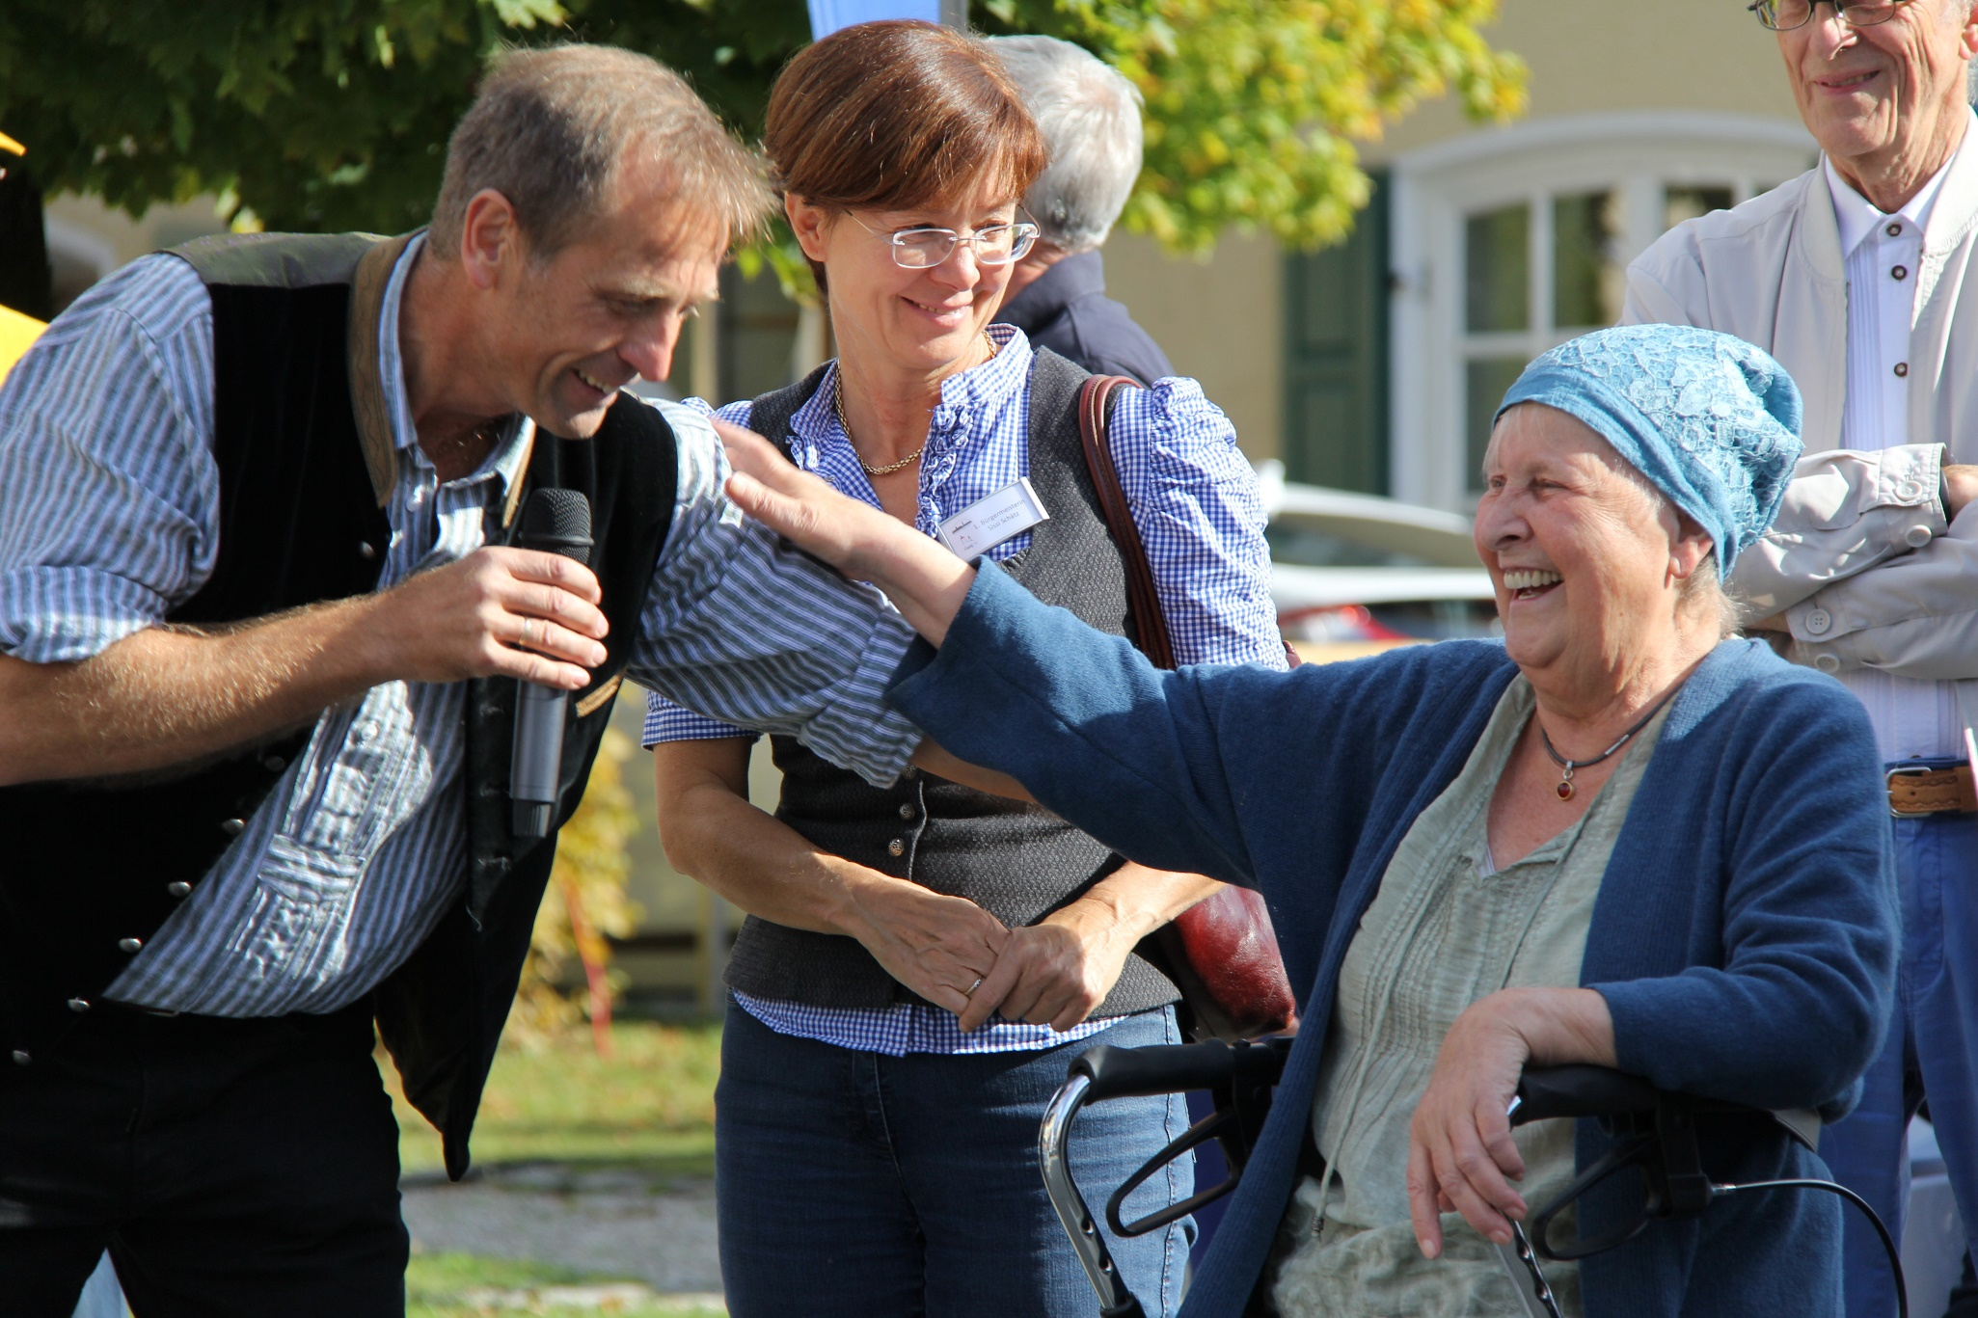
Agenda21 Haager Land
Eröffnung

Slide 14
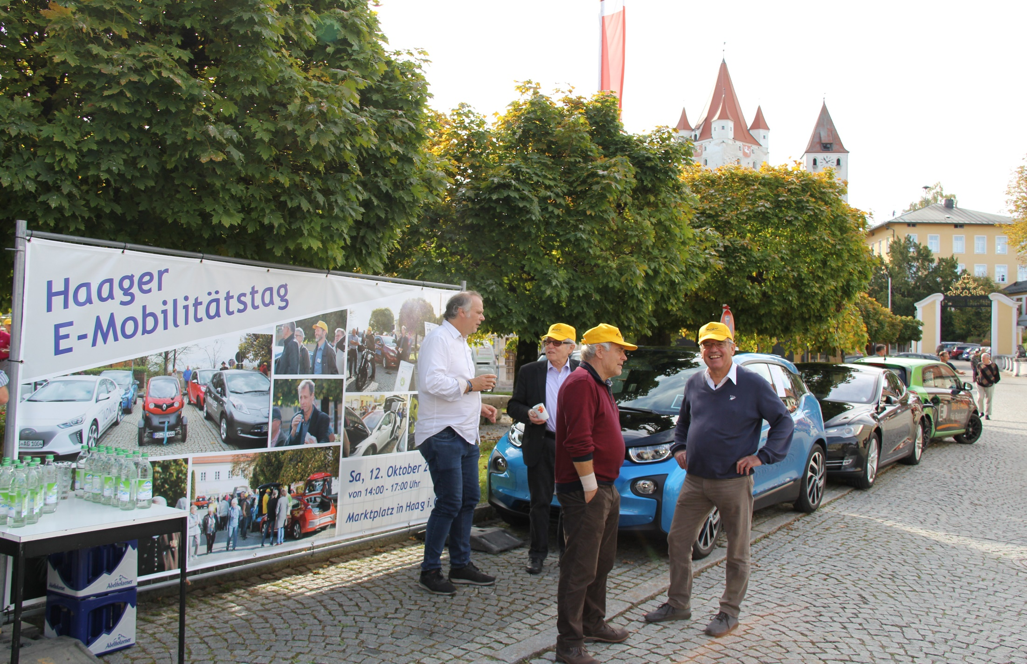
Agenda21 Haager Land
E-Mobilität

Slide 15
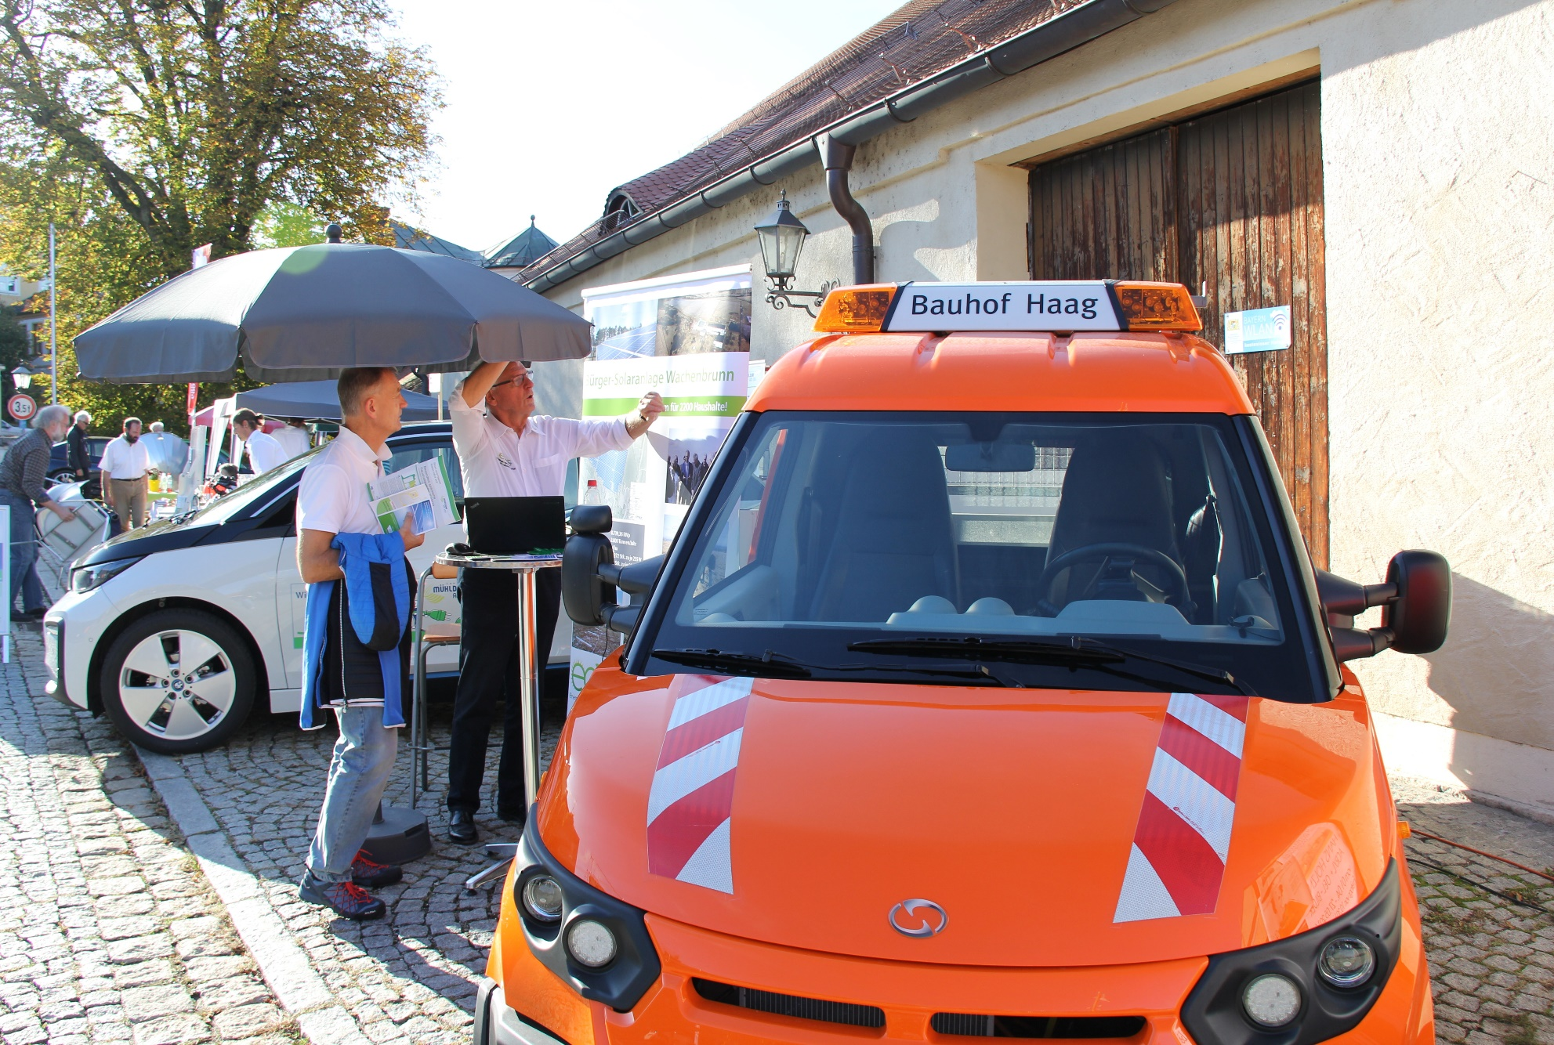
Agenda21 Haager Land
E-Mobilität

Slide 16
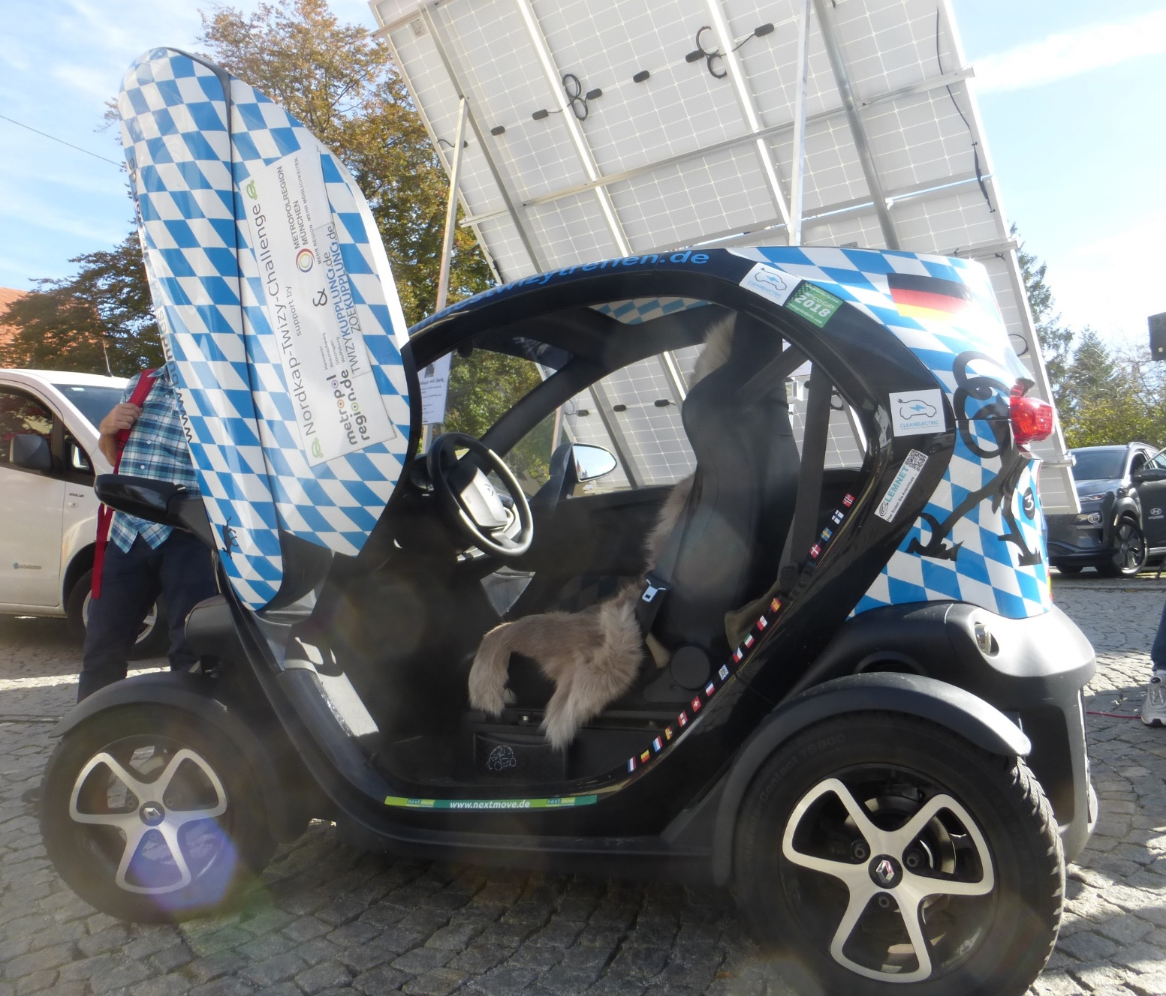
Agenda21 Haager Land
E-Mobiltät

Slide 17
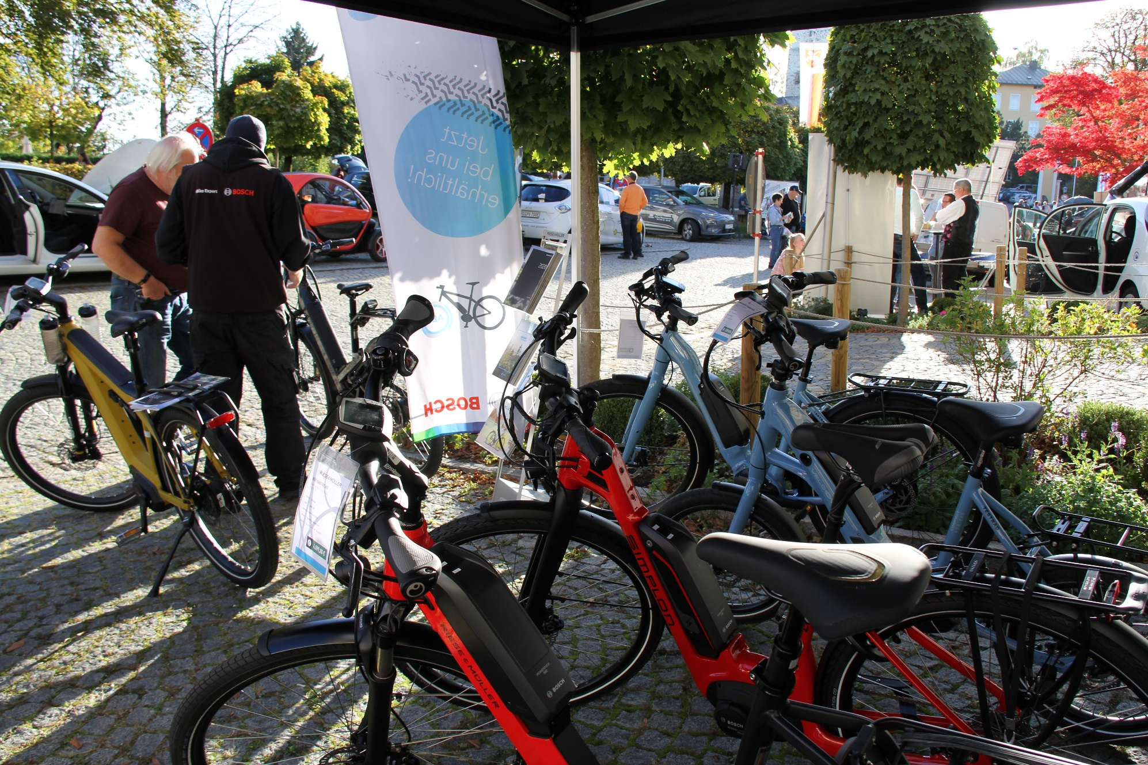
Agenda21 Haager Land
draußen
E-Bikes

Slide 18
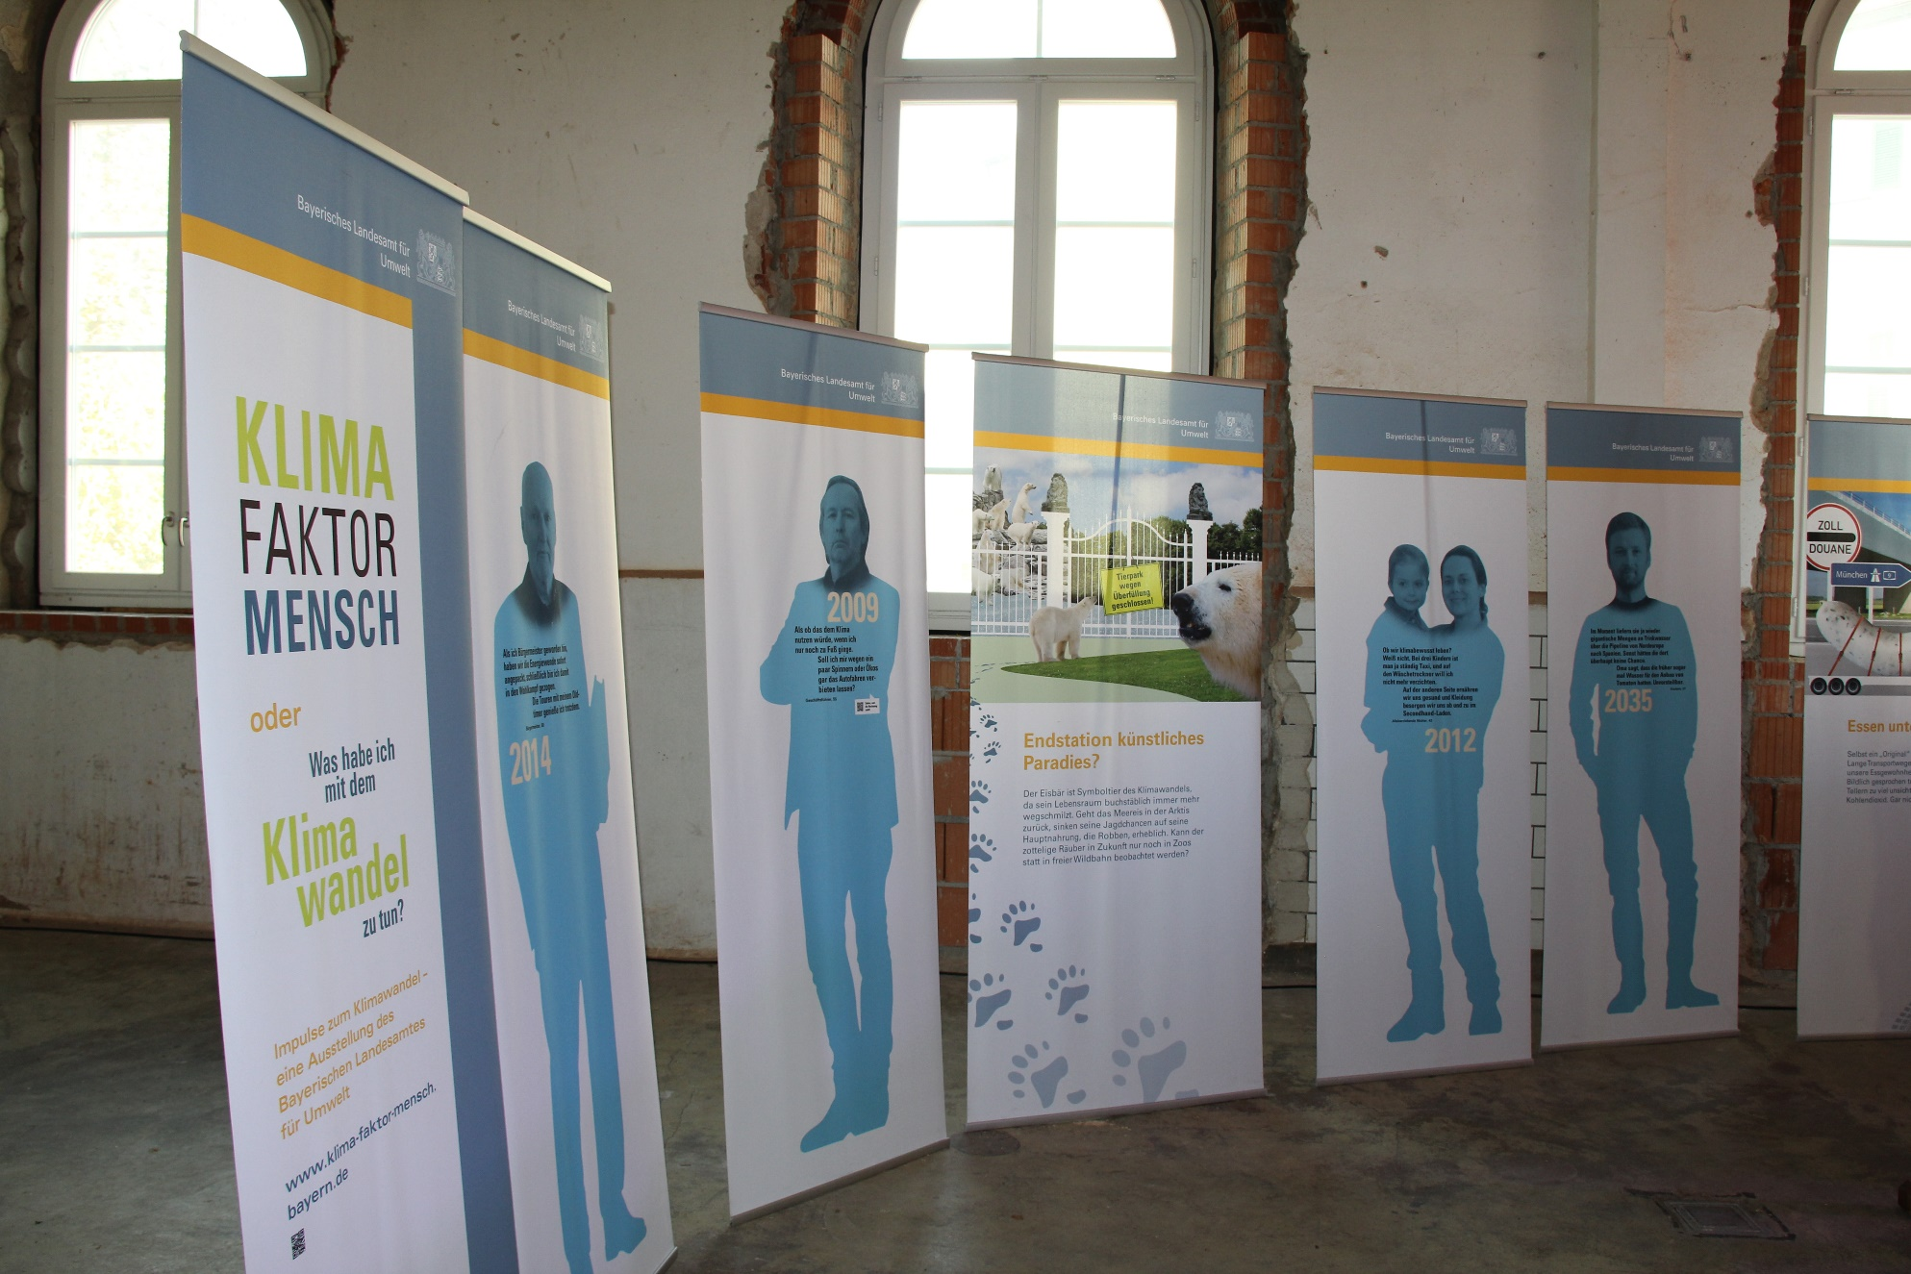
Agenda21 Haager Land
In der Halle
Ausstellung Klima - Mensch

Slide 19
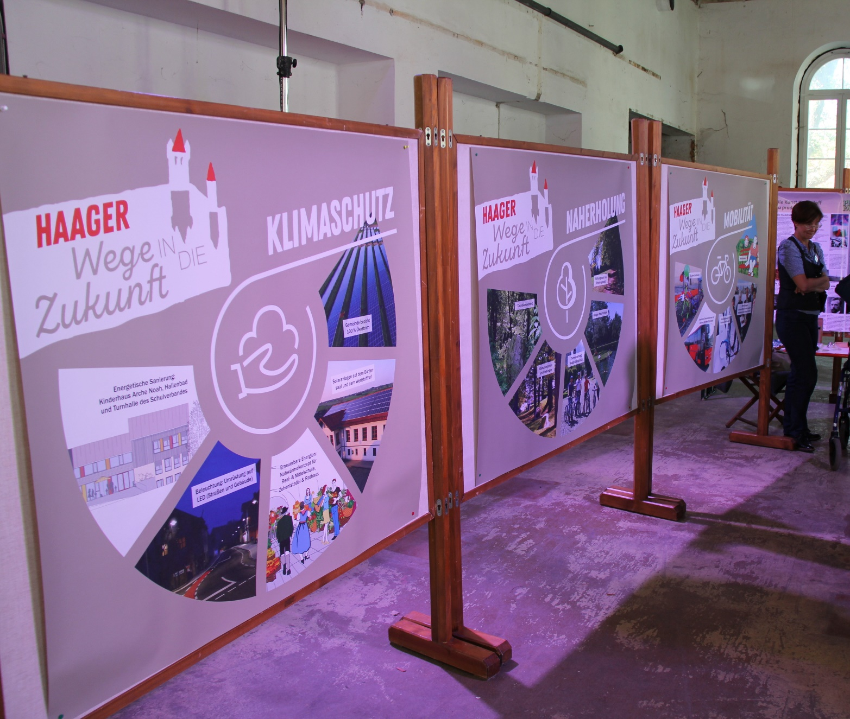
Agenda21 Haager Land
In der Halle
Haagers Wege in die Zukunft

Slide 20
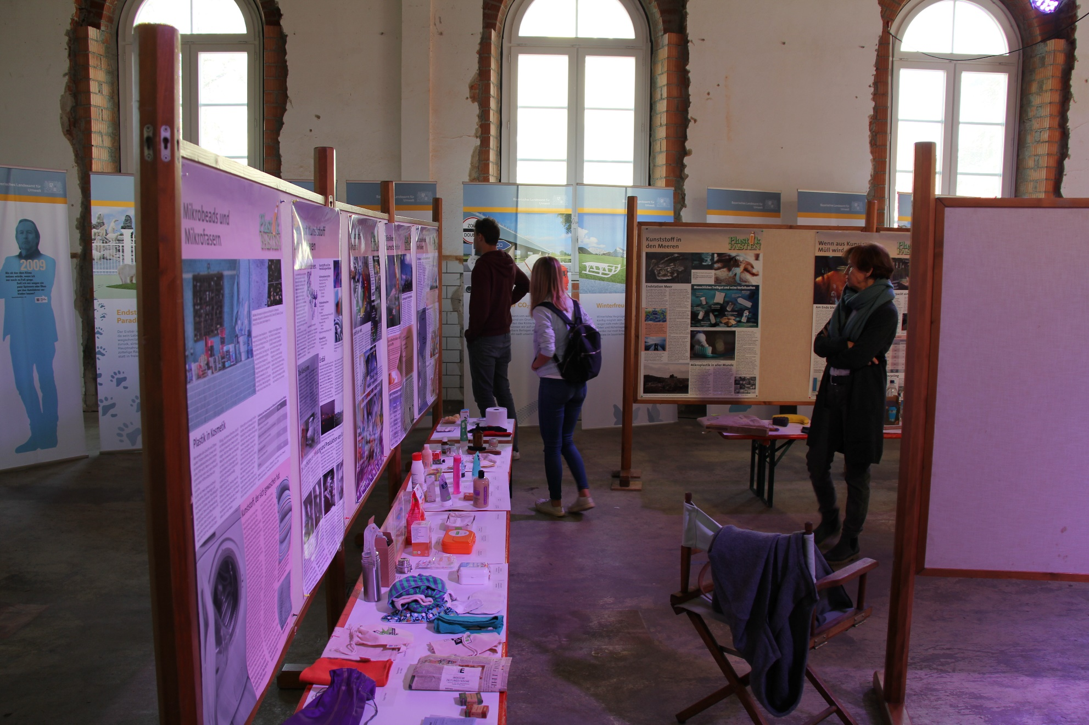
Agenda21 Haager Land
In der Halle
Ausstellung Müll

Slide 21
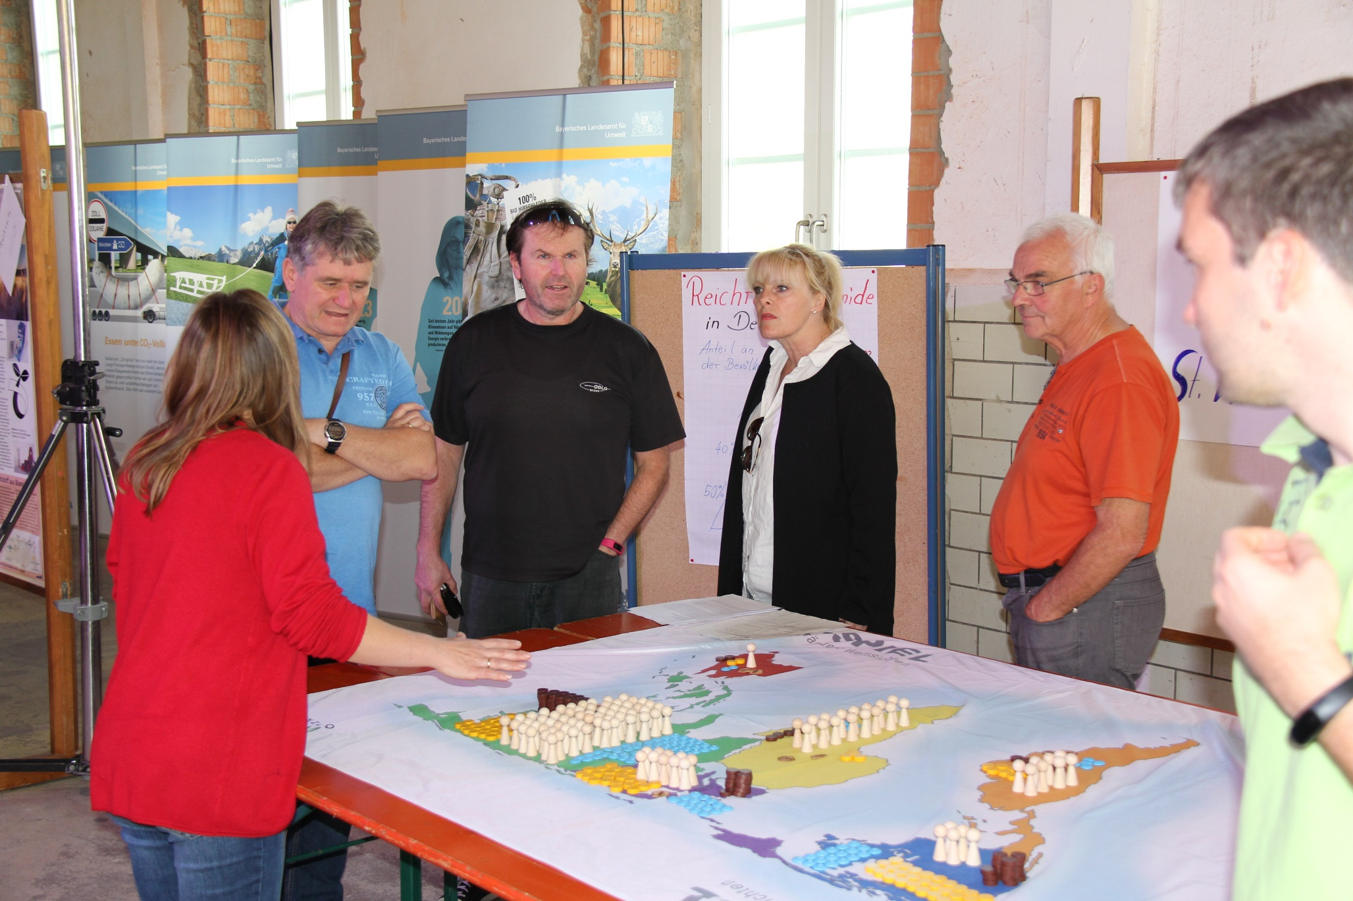
Agenda21 Haager Land
In der Halle
Weltspiel

Slide 22
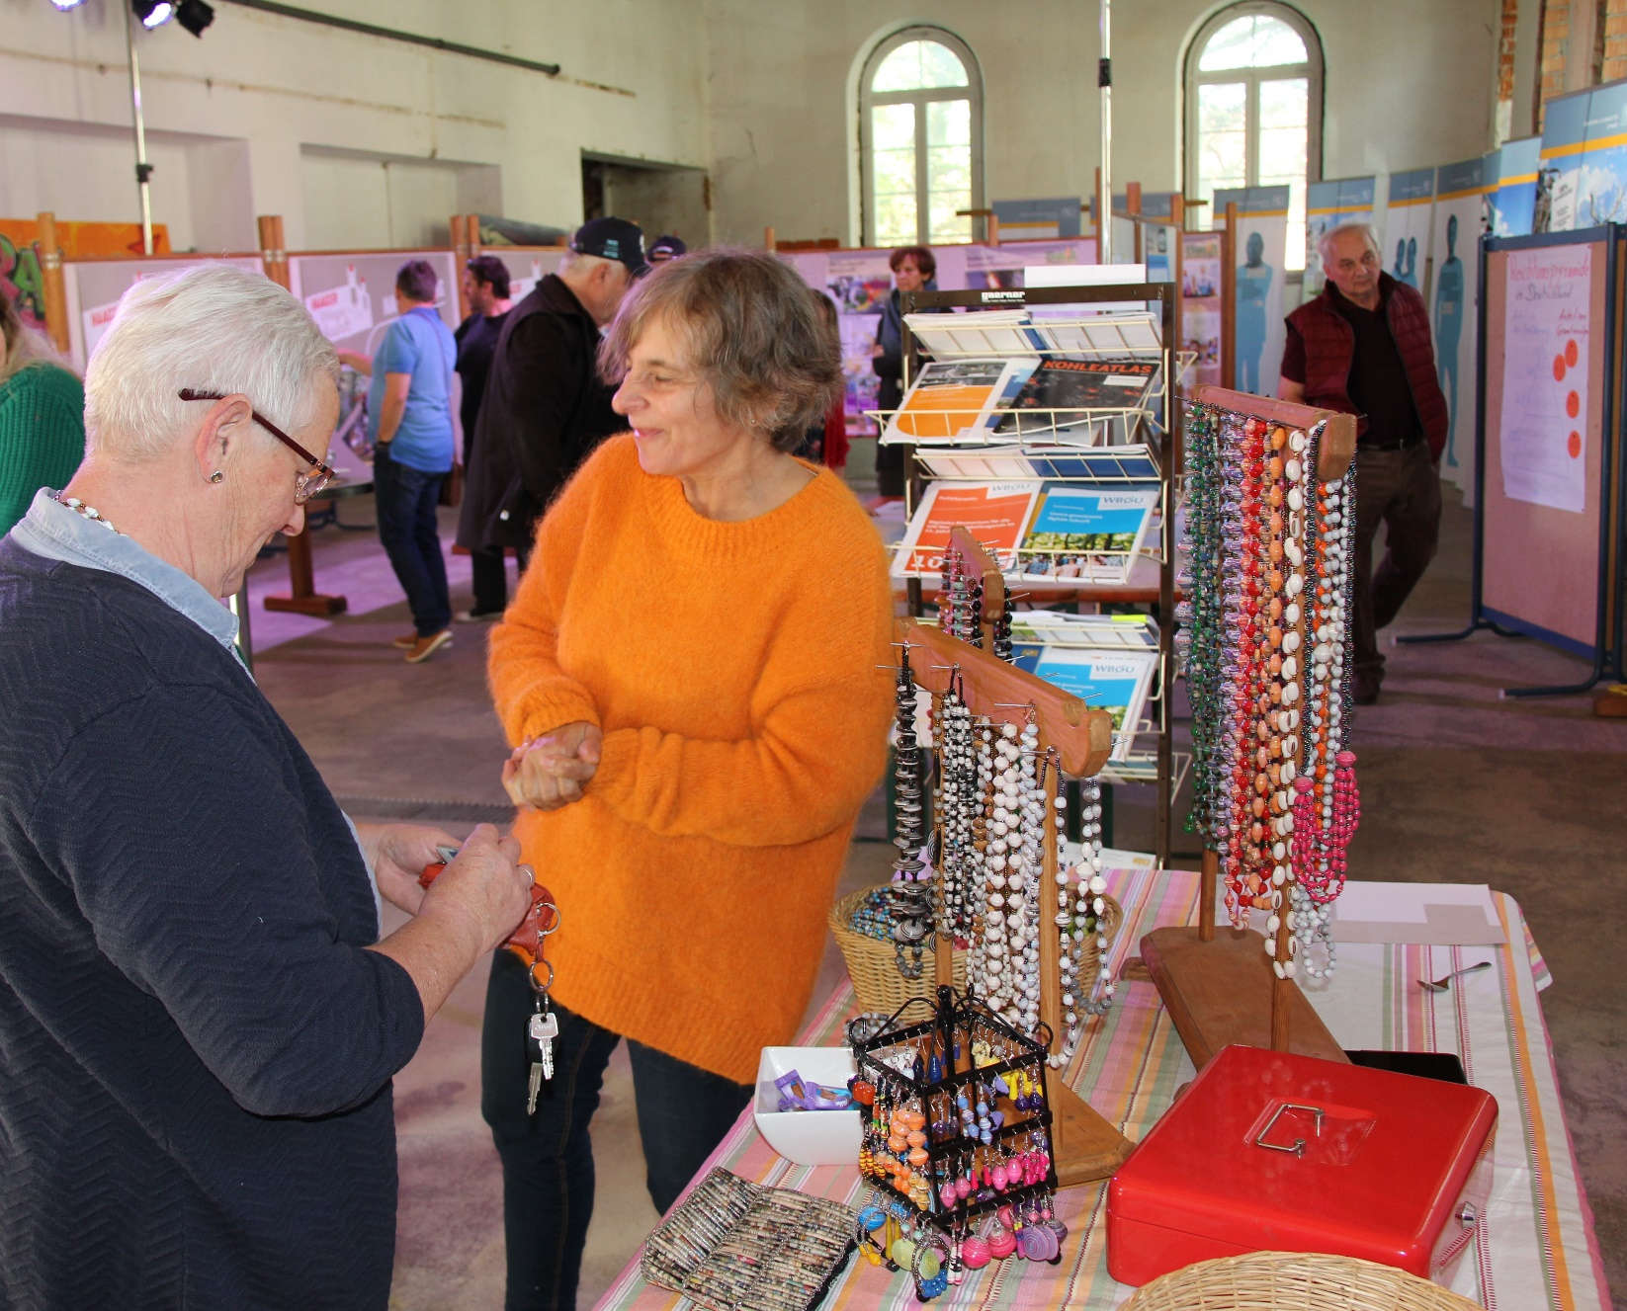
Agenda21 Haager Land
In der Halle
Ökologischer Schmuck

Slide 23
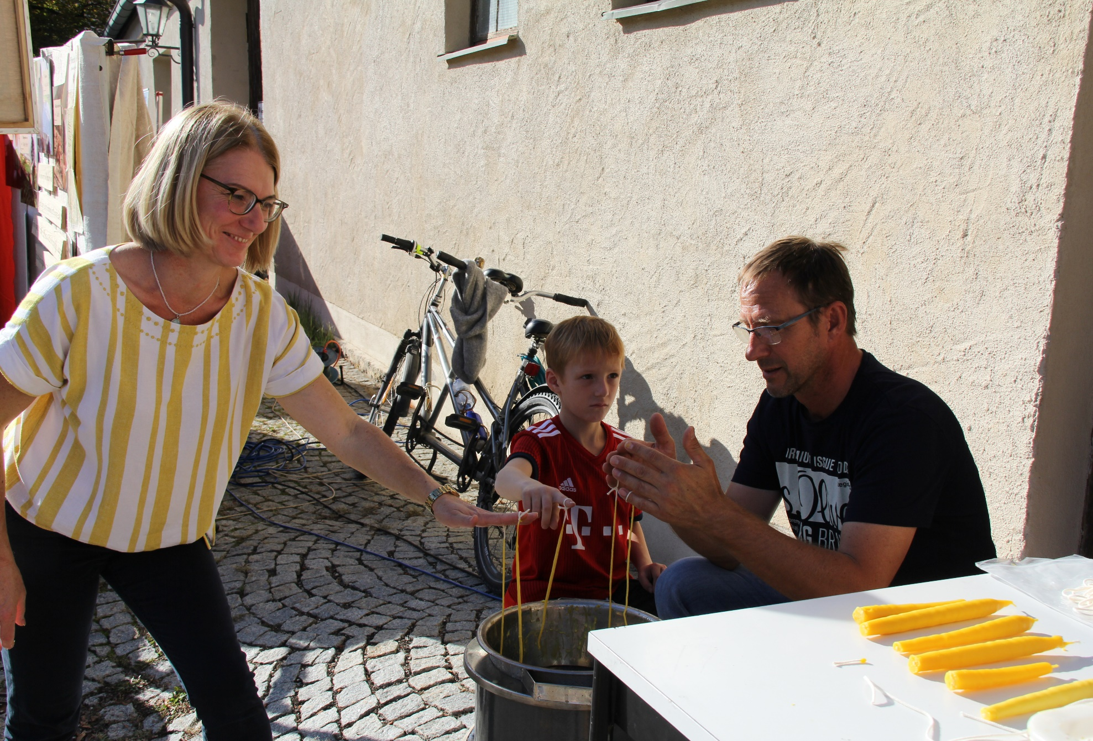
Agenda21 Haager Land
draußen
Bienenkerzen

Slide 24
Agenda21 Haager Land
draußen
Bienenkerzen

Slide 25
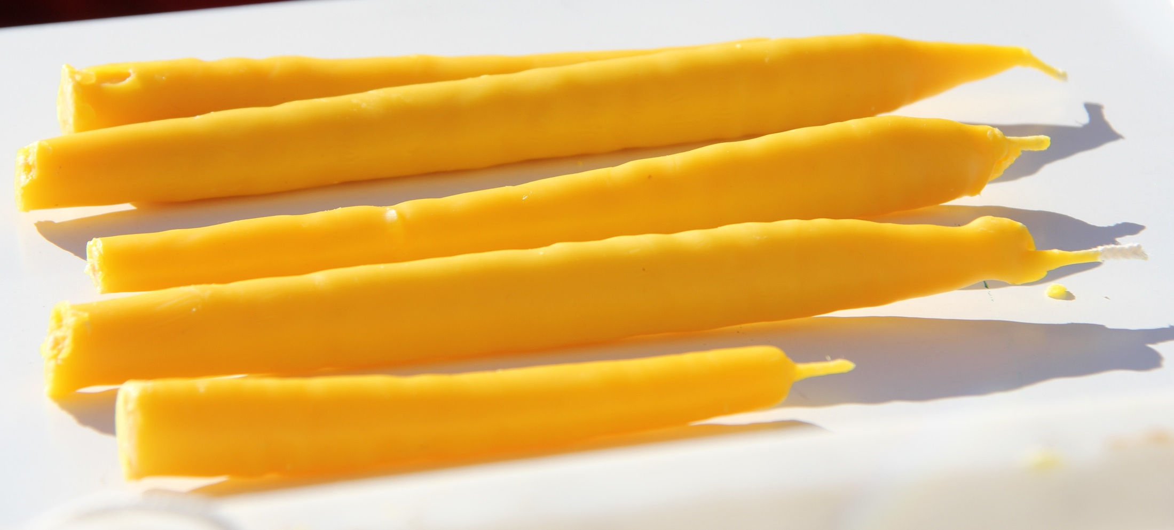
Agenda21 Haager Land
draußen
Bienenkerzen

Slide 26
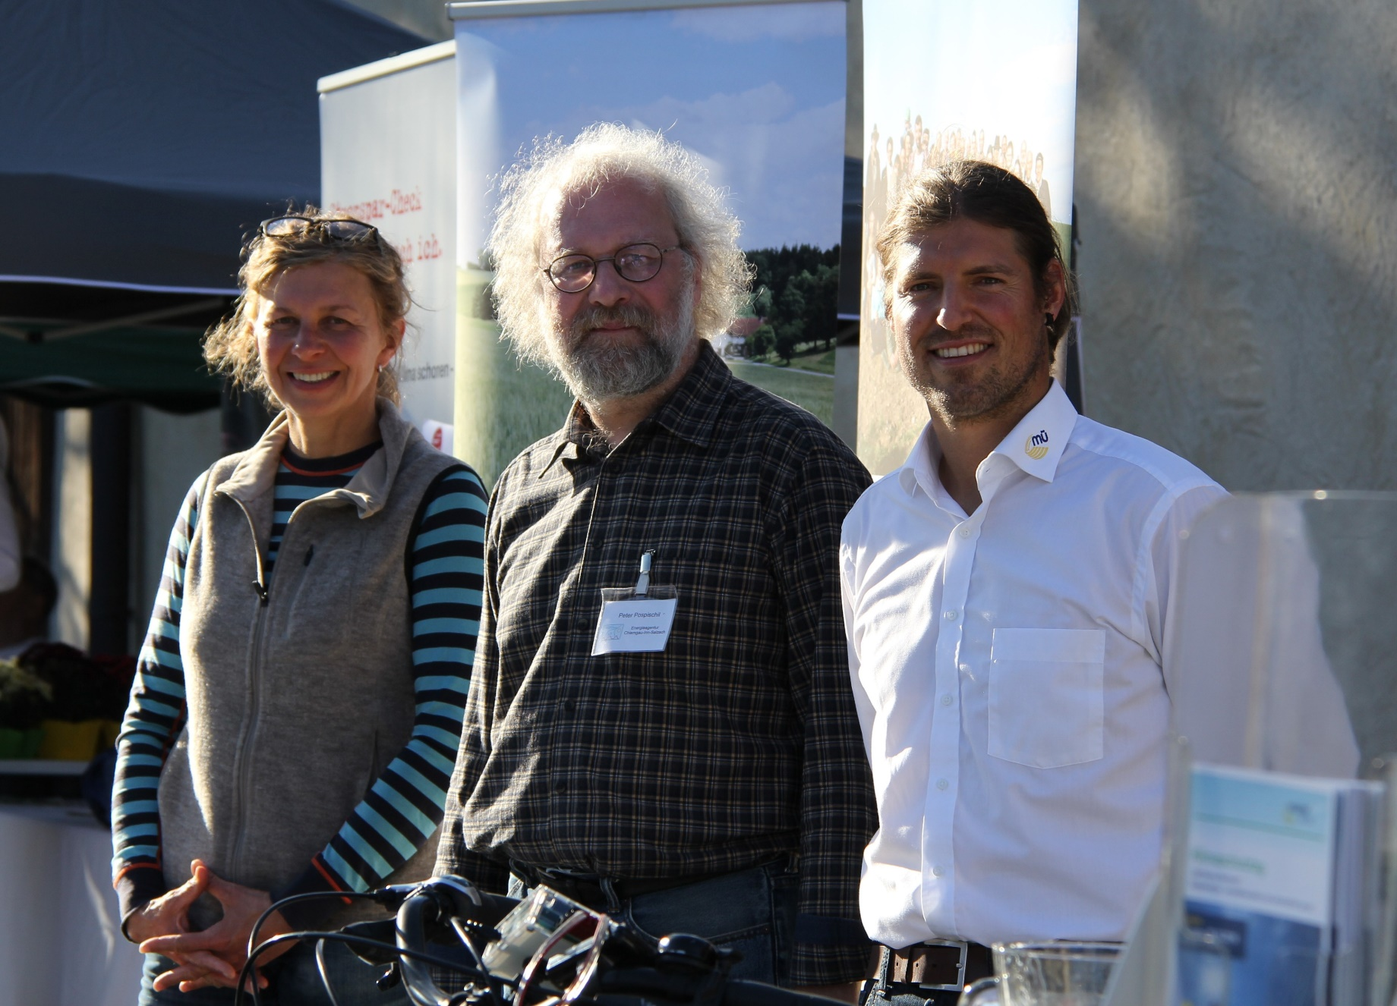
Agenda21 Haager Land
draußen
Klimaschützerin und Klimaschützer

Slide 27
Agenda21 Haager Land
draußen
Bienenkerzen

Slide 28

Agenda21 Haager Land
Umfrage

Slide 29
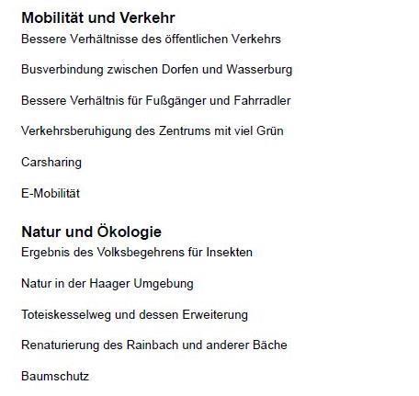
Agenda21 Haager Land
Umfrage

Slide 30
Agenda21 Haager Land
Umfrage und Auswertung

Slide 31
Agenda21 Haager Land
Finanzen
Wir haben gestern Abend die Beiträge abgebucht (dauert ein paar Wochen)
Auch unsere Mitgliederbeiträge werden eingezogen

Slide 32
Agenda21 Haager Land
Finanzen

Slide 33
Agenda21 Haager Land
Finanzen
Bericht der Kassenprüfung
Entlastung des Vorstands

Slide 34
Agenda21 Haager Land
Neuwahlen
Vorsitz
2.Vorsitz
Schriftführung
Kassenwart
2 Beisitzer
2 Kassenprüfer

Slide 35
Agenda21 Haager Land
Vorhaben
Teilnahme am Markt-und Straßenfest?
Gemeinsame Teilnahme an Schlossturmführung?
Sternbeobachtung

Slide 36
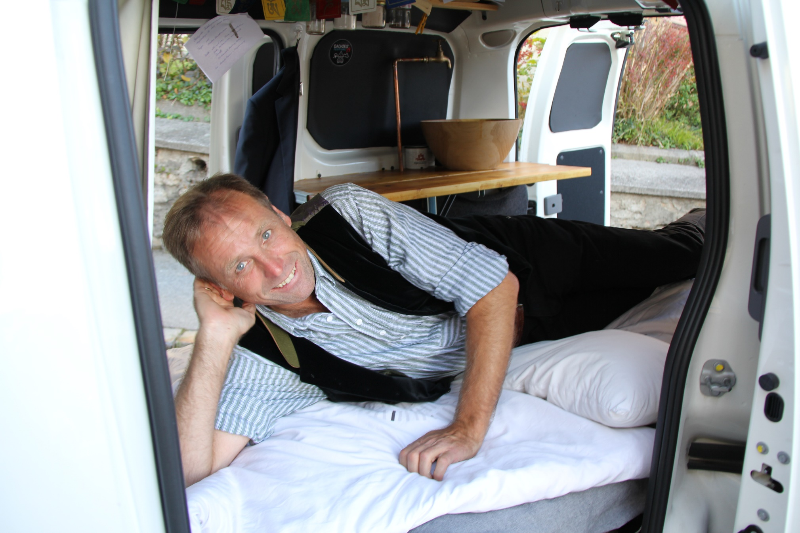
Agenda21 Haager Land
Kommt gut heim und schlaft gut

